Slide 1
Leuk dat je er bij was
En misschien tot volgend jaar...

Slide 2
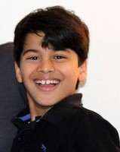
De Kampioenen
Cat. | Overall |  | Meisjes
F |  | Piet van Eijk |  | Kimmy Lee
G |  | Yichen Han |  | Annette de Vries
H |  | Karel de Groot |  | Maartje van Kuieren

Slide 3
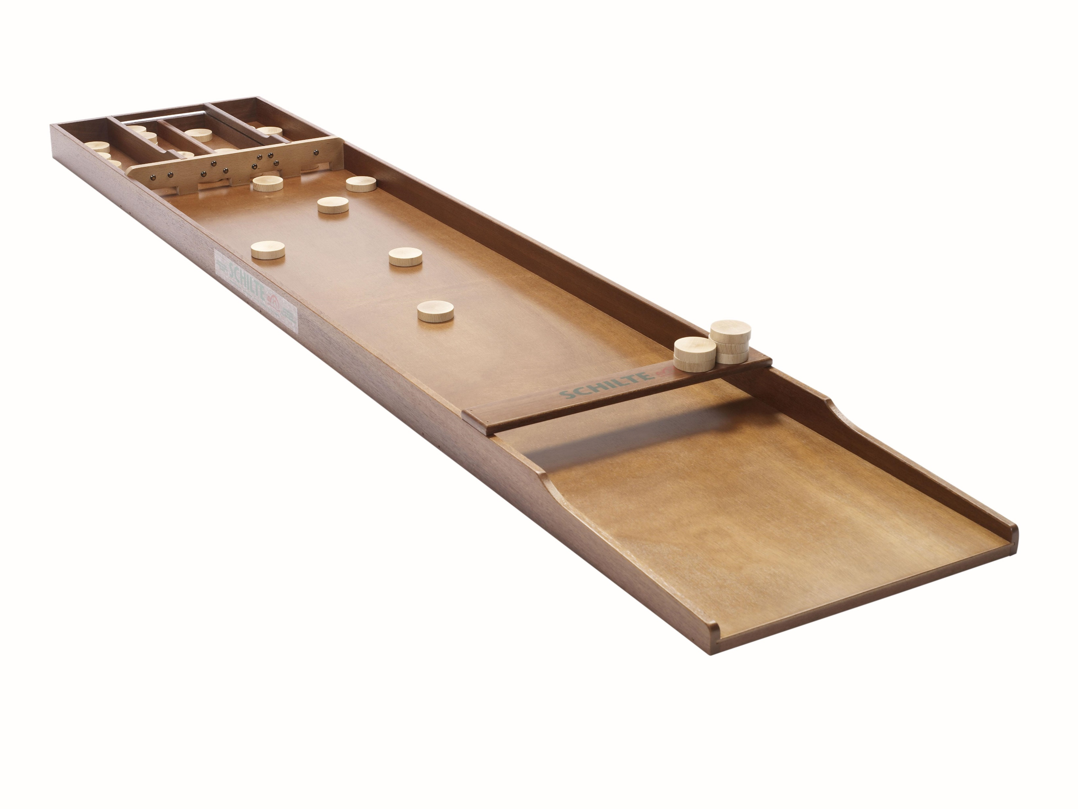
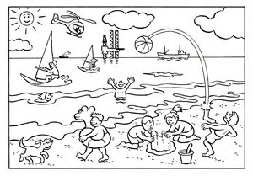
Winnaars randprogramma
Puzzel
WK schaaksjoelen
Kleurplaat
Pipo
Mama lou
Klaasje
Pipo
Mama lou
Klaasje
Pipo
Mama lou
Klaasje
Prijzen zijn na de prijsuitreiking bij het podium af te halen

Slide 4
Logo naam
Hier is ......
Jonnie Pionnie
Met dank aan Josefien Vleming

Slide 5
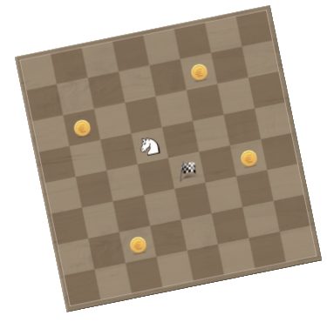
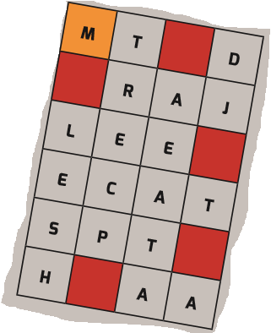
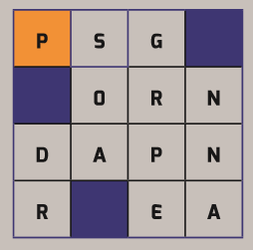
Oplossing puzzel
Het missende stuk is DAME
Als je goed bent gesprongen, kwam je links
uit op PAARDENSPRONG, en rechts op
MAT ACHTER DE PAALTJES
De vlag kon met 10 SPRONGEN
bereikt worden

Slide 6
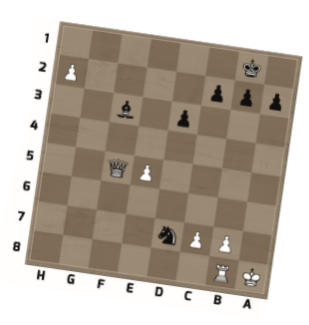
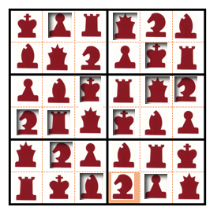
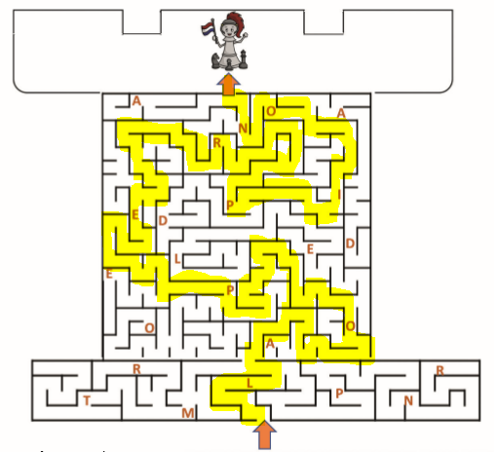
Oplossing puzzel
Het gevraagde stuk is het
PAARD
Onderweg door het doolhof kom je
twee stukken tegen:
LOPER en PION
Goed opletten! Zwart speelt naar
‘boven’ en kan een dame halen op A1
, wit kan de mat niet meer
voorkomen. ZWART WINT dus.

